Slide 1
Våren er her!

Slide 2
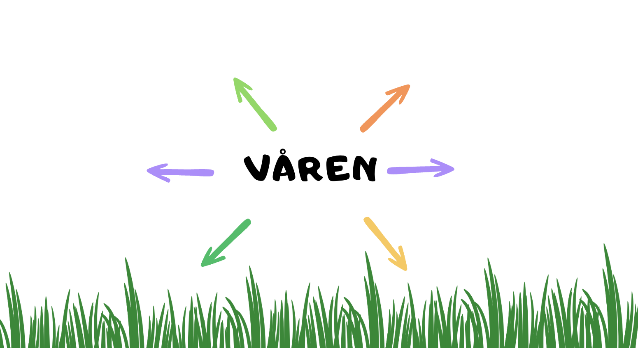
Kva tenkjer du på når du høyrer ordet vår?
Gå ein tur ut eller sjå filmen på neste side, og fyll ut arket med alle assosiasjonane du får.
Arbeidsark 1

Slide 4
Kva er det beste med våren?
Skriv ned sju ting du likar ved våren.
Når du er ferdig, deler du punkta dine med læringsvenen din.
Arbeidsark 2

Slide 5
Vel ut åtte av orda du har skrive ned, og omset dei til bokmål. Kva skil nynorskorda frå bokmålsorda? Kva er likt og kva er ulikt? Bruk dømet på neste side som rettleiing.

Slide 6
Arbeidsark 3
Nynorsk | Bokmål | Ordklasse. Slå opp i ordboka om du er usikker. | Kva er likt, og kva er ulikt? Bruk faglege omgrep som endingar, diftong/monoftong, vokalendring, konsonant, osb.
Fuglesong | Fuglesang | Substantiv, hankjønn. | Det einaste som skil substantiva frå kvarandre, er vokalen i det siste ordet «fuglesong». På nynorsk vert «song» skrive med «o», og på bokmål vert ordet skrive med vokalen «a».

Slide 7
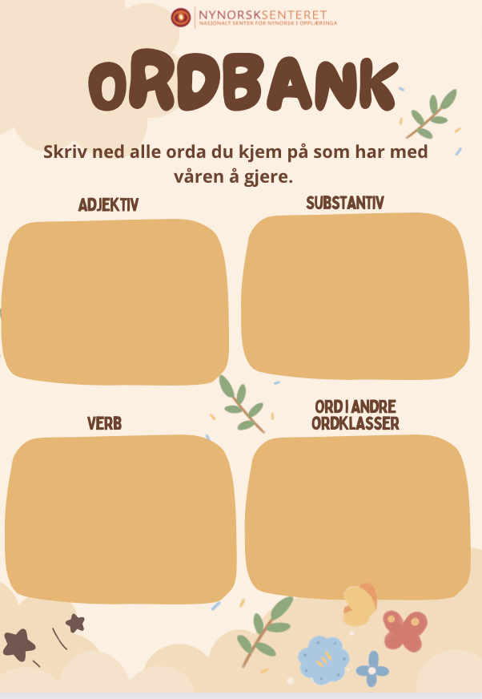
Gå saman i arbeidspar og fyll ut ordbank-arket.
Kven av para klarer å kome på flest ord? ​
Arbeidsark 4​

Slide 8
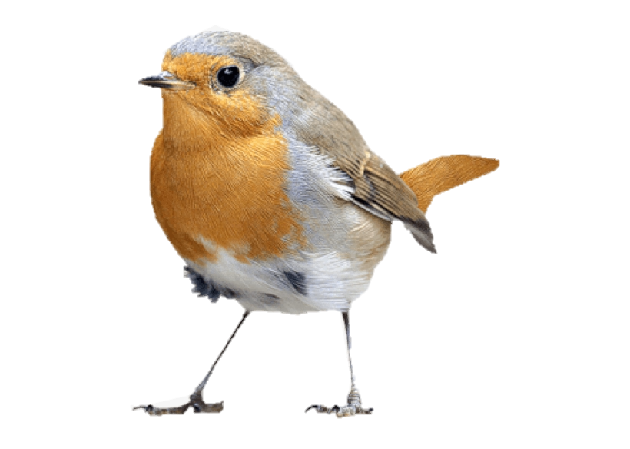
Vi førebur oss til bingo. Klassa vel seg ti ord frå kvar ordklasse som de saman skriv inn i skjemaet
Kva kjenneteiknar adjektivbøyinga på nynorsk?
Adjektiv | Substantiv
Verb | Ord i andre ordklasser

Slide 9
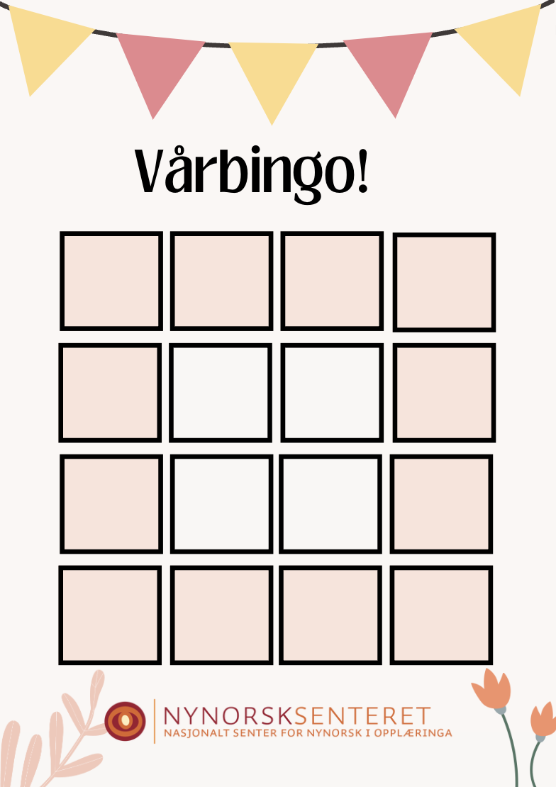
Vårbingo! Fyll bingobrettet med ord frå klasseordbanken og spel ordbingo ute. Full linje (fire kryss vassrett) gir bingo. Kryss i alle ruter gir superbingo.
Arbeidsark 5
Notes:
Til læraren: Elevane skal velje seg ut 16 av orda i klasseordbanken og skrive dei inn i bingobrettet Les opp eitt og eitt ord frå ordbanken i tilfeldig rekkjefølgje. Elevane kryssar ut alle orda som vert lesne opp, og roper bingo og superbingo etter kvart som dei får fylt ut bingobrettet.

Slide 10
Kven er eigentleg våren?
Om våren var ein person, korleis hadde hen sett ut og oppført seg?
Gå saman i grupper på fire: Vi gjer om årstidene til personar. Tenk deg at hausten, vinteren, våren og sommaren tilfeldig treffer på kvarandre i skogen ein mild juni-kveld. Lag ein dialog mellom dei fire, og la det kome tydeleg fram kva som kjenneteiknar dei ulike personane. Kven vil vere våren?
Hjelp på vegen: Kva slags mennesketype er våren? Korleis snakkar våren? Korleis går våren? Kva slags kroppsspråk har våren? Korleis oppfører våren seg saman med dei andre? Er våren sky, breial, modig, stillfaren, roleg, vilter, aktiv, skravlete, mutt?

Slide 11
Øv på dialogen, og framfør han for klassa.

Slide 12
Skriv eit assosiasjonsdikt som handlar om våren. Sjå modelltekst og rettleiing på neste side.

Slide 13
Assosiasjonsdikt
Berre eg høyrer eit ord, tenkjer eg fleire.
Høyrer eg ferie, tenkjer eg lange morgonar.
Tenkjer eg lange morgonar, tenkjer eg god tid.
Tenkjer eg god tid, tenkjer eg kvilepuls.
Tenkjer eg kvilepuls, tenkjer eg stillheit og ro.
Tenkjer eg stillheit og ro, tenkjer eg sommarkveldar.
Tenkjer eg sommarkveldar, tenkjer eg solnedgang og varme.
Tenkjer eg solnedangar og varme, tenkjer eg på deg!
Kall diktet Våren, og skriv eit assosiasjonsdikt etter mønsteret du ser til venstre. Du avgjer sjølv kor langt diktet ditt blir.

Slide 14
Nærles dikta under, fyrst stille og deretter høgt for kvarandre. Ruth Lillegraven. «Vårvill», side 7 i Eg er eg er eg er (2016). Samlaget.
Hilde Myklebust: «Fnugg», side 16 i Bjørkebokstavar (2015). Samlaget.

Slide 15
Etter at du har lese dikta
Kva likte du ved dikta?
På kva slags vis er dikta like?
Kva skil dikta frå kvarandre?
Kan du bruke omgrep som strofe, verselinje, motiv og tema når du snakkar om dei?​
​

Slide 16
Lag ei vårutstilling i klasserommet der de stiller ut dikta dykkar. Plukk inn blomar og greiner til å pynte klasserommet med, og inviter ei anna klasse på trinnet til å oppleve utstillinga.

Slide 17
Vårspeleliste
Kva slags songar likar du å høyre på når det er sol og blå himmel ute? Gå saman to og to og lag den ultimate vårspelelista.
Omset ein av dei engelske songane på lista dykkar til nynorsk. Sjå ti råd som er gode å fylgje når du skal omsetje songar. Bruk ordboka aktivt under omsetjinga. Korleis endrar songen seg?
Vel korleis de vil framføre den nynorske songversjonen for resten av klassa. De kan lese songen opp eller kanskje lage ein musikkvideo? Ver kreativ!

Slide 18
Malen til denne presentasjonen
er henta frå Slidesgo, inkludert
ikon frå Flaticon og infografikk og
bilete frå Freepik.

